Slide 1
Основы JavaScript

Slide 2
Что такое JavaScript на самом деле?
JavaScript – это язык программирования, который добавляет интерактивность на ваш веб-сайт (например: игры, отклик при нажатии кнопок или при вводе данных в формы, динамические стили, анимация).

Slide 3
JavaScript ("JS" для краткости) — это полноценный динамический язык программирования, который применяется к HTML документу, и может обеспечить динамическую интерактивность на веб-сайтах.
JavaScript сам по себе довольно компактный, но очень гибкий. Разработчиками написано большое количество инструментов поверх основного языка JavaScript, которые разблокируют огромное количество дополнительных функций с очень небольшим усилием. К ним относятся:
Программные интерфейсы приложения (API), встроенные в браузеры, обеспечивающие различные функциональные возможности, такие как динамическое создание HTML и установку CSS стилей, захват и манипуляция видеопотоком, работа с веб-камерой пользователя или генерация 3D графики и аудио сэмплов.
Сторонние API позволяют разработчикам внедрять функциональность в свои сайты от других разработчиков, таких как Twitter или Facebook.
Также вы можете применить к вашему HTML сторонние фреймворки и библиотеки, что позволит вам ускорить создание сайтов и приложений.

Slide 4


Пример "hello world"
Для начала перейдите на ваш тестовый сайт и создайте папку с именем 'scripts’(если не сделали этого ранее, без кавычек). Затем, в новой папке скриптов, которую вы только что создали, создайте новый файл с именем main.js. Сохраните его в вашей папке scripts.
Далее перейдите в ваш index.html файл и введите следующий элемент на новой строке прямо перед закрывающим тегом </body>:
В основном этот код выполняет ту же работу, что и элемент <link> для CSS — добавляет JavaScript на страницу, позволяя ему взаимодействовать с HTML (и CSS, и чем-нибудь ещё на странице).
Теперь добавьте следующий код в файл main.js:
Теперь убедитесь, что HTML и JavaScript файлы сохранены, и загрузите index.html

Slide 5

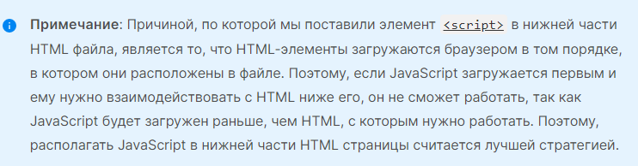
Вы должны увидеть

Slide 6
Что произошло?
Итак, ваш заголовок текста был изменён на "Hello world!" с помощью JavaScript. Мы сделали это с помощью вызова функции querySelector(), захватив ссылку на наш заголовок и сохранив её в переменной, названной myHeading. Это очень похоже на то, что мы делали в CSS с помощью селекторов. Если вы хотите что-то сделать с элементом, то для начала вам нужно его выбрать.
После этого, вы устанавливаете значение переменной myHeading в textContent свойство (которое представляет собой контент заголовка) "Hello world!".

Slide 7
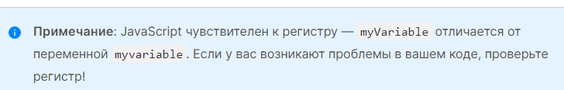


Переменные
Переменные — это контейнеры, внутри которых вы можете хранить значения. Вы начинаете с того, что объявляете переменную с помощью ключевого слова var (не рекомендуется, продолжайте читать, чтобы получить объяснения) или let, за которым следует любое имя, которым вы захотите её назвать:
После объявления переменной вы можете присвоить ей значение:

Slide 8
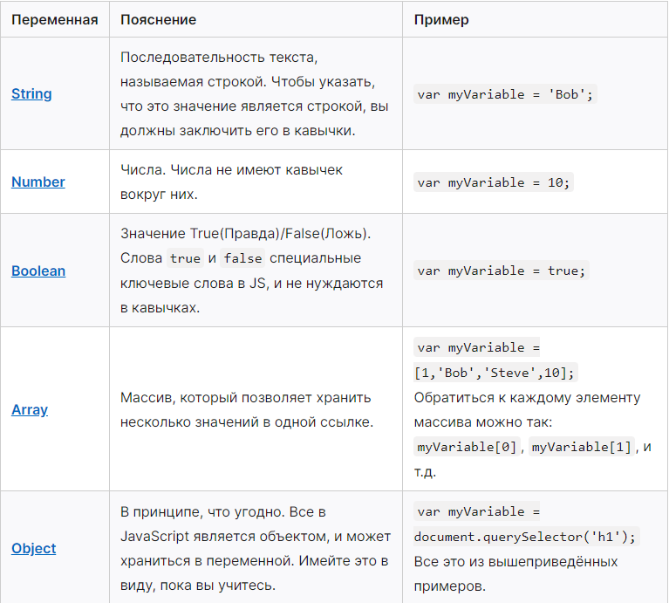
Переменные имеют разные типы данных:

Slide 9
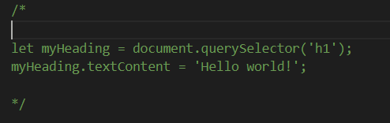
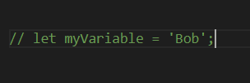
Комментарии
Комментарии - это, по сути, короткие фрагменты текста, которые могут быть добавлены в код, и которые игнорируются браузером. Вы можете поместить комментарии в JavaScript-код, так же как вы делали это в CSS и HTML:
Если ваш комментарий не содержит переноса строк, то зачастую легче поставить две косые черты, как тут:

Slide 10
Операторы
это математический символ, который производит результат, основанный на двух значениях (или переменных). В приведённой ниже таблице вы можете увидеть некоторые из наиболее простых операторов, наряду с некоторыми примерами, которые опробуете в JavaScript.

Slide 11
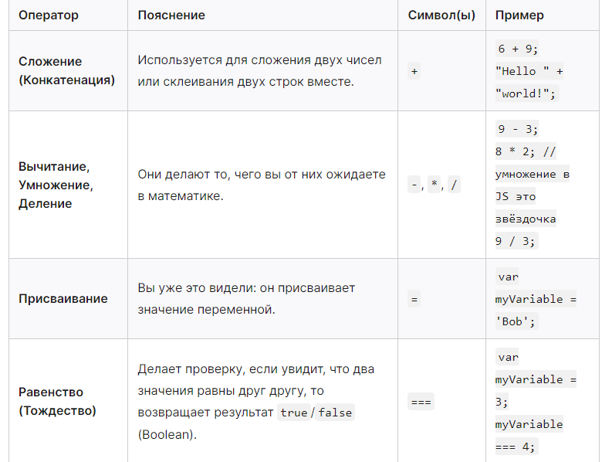

Slide 12
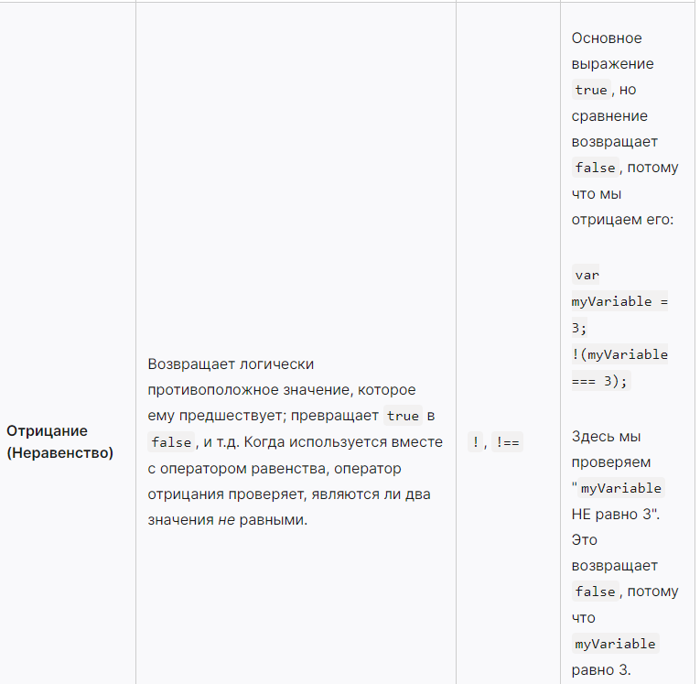
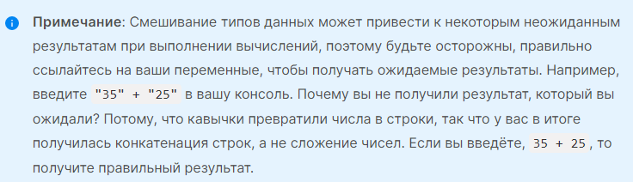

Slide 13
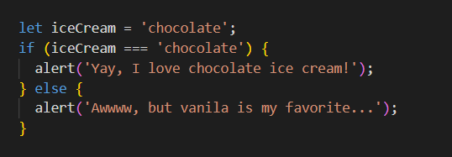
Условия
это конструкции в коде, которые позволяют проверить истинность или ложность выражения и выполнить другой код в зависимости от полученного результата. Самая распространённая форма условия — инструкция if ... else. Например:
Выражение внутри if ( ... ) — это проверка, которая использует тождественный оператор (как описано выше), чтобы сравнить переменную iceCream со строкой chocolate и увидеть равны ли они. Если это сравнение возвращает true, выполнится первый блок кода. Если нет, этот код пропустится и выполнится второй блок кода, после инструкции else.

Slide 14

Функции
способ упаковки функциональности, которую вы хотите использовать повторно. Всякий раз, когда вам нужна определённая процедура, вы можете просто вызвать функцию по её имени, а не переписывать весь код каждый раз. Вы уже видели некоторые функции, описанные выше, например:
Эти функции, document.querySelector и alert, встроены в браузер для того, чтобы вы использовали их всякий раз, когда вам это необходимо.

Slide 15
Если вы видите что-то, что выглядит как имя переменной, но имеет после него скобки — (), скорее всего, это функция. Функции часто принимают аргументы — биты данных, которые им необходимы для выполнения своей работы. Они находятся в скобках, и разделяются запятыми, если присутствует более одного аргумента.
Например, функция alert() вызывает всплывающий блок, появляющийся в окне браузера, но мы должны дать ему строку в качестве аргумента, чтобы сказать функции, что писать во всплывающем блоке.
Хорошая новость заключается в том, что вы можете определить свои собственные функции — в следующем примере мы напишем простую функцию, которая принимает два числа в качестве аргументов и умножает их:

Slide 16
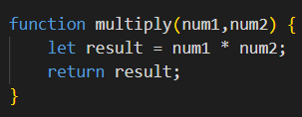
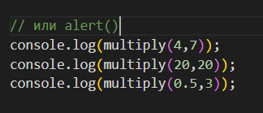
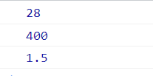
Сначала мы объявляем ключевое слово function, в скобках указываем аргументы(параметры) с которыми будет работать наша функция. Затем в теле функции мы объявляем переменную и записываем в нее результат умножения двух чисел.
Инструкция return сообщает браузеру, что нужно вернуть переменную result из функции, которую можно будет использовать. Это необходимо потому, что переменные, определённые внутри функций, доступны только внутри этих функций. Это называется областью видимости. Различают две области видимости: локальную и глобальную.
Выводим в результат в консоль

Slide 17
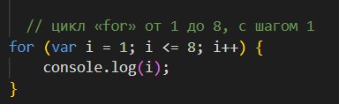
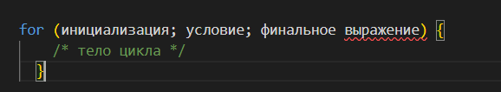
Циклы
Циклы – это простой способ для многократного выполнения одних и тех же действий (кода).
При этом однократное выполнения кода в цикле называется итерацией.
Цикл for
Данный цикл в основном используется когда известно точное количество повторений. Этот цикл ещё называют циклом со счётчиком.

Slide 18

События
Для создания действительной интерактивности на веб-сайте вам необходимы события. События — это структура, которая следит за тем, что происходит в браузере, а затем позволяет вам запускать код в ответ на это. Наиболее очевидным является событие клика, которое вызывается браузером, когда мы щёлкаем по чему-то мышью. Для демонстрации этого события введите следующую команду в вашу консоль, а затем щёлкните по текущей веб-странице:

Slide 19
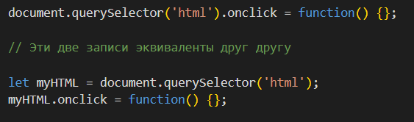
Существуют множество способов прикрепить событие к элементу. Здесь мы выбираем <html> элемент и устанавливаем ему обработчик свойства onclick (en-US) анонимной функцией (т.е. безымянной) которая содержит код, который мы хотим запустить для события клика.

Slide 20
Прокачаем пример нашего веб-сайта
Теперь, когда мы прошли некоторые основы JavaScript, давайте добавим несколько крутых несложных функций в пример нашего сайта, чтобы дать вам некоторое представление о принципах работы.
Добавление смены изображения
Мы добавим ещё одно изображение на наш сайт и добавим некоторый простой JavaScript для переключения между двумя изображениями, когда по ним щёлкнули.

Slide 21
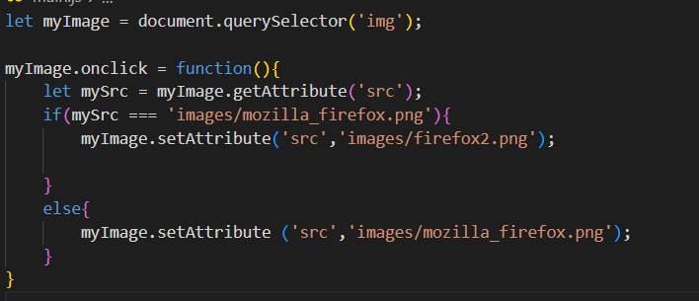
В первую очередь найдите другое изображение, которые вы хотели бы показать на вашем сайте. Убедитесь что оно такого же размера, как ваше первое изображение или максимально близкое к нему.
Сохраните изображение в вашу папку images.
Переименуйте это изображение в firefox2.png.
Перейдите в ваш файл main.js и введите следующий JavaScript. (Если ваш "hello world" JavaScript по-прежнему существует, удалите его.)
5. Сохраните все файлы и загрузите index.html в браузере. Теперь, когда вы щёлкните по изображению, оно должно измениться на другое!

Slide 22
Итак, мы сохраняем ссылку на наш элемент <img> в переменной myImage. Далее, мы создаём этой переменной обработчик события onclick с анонимной функцией. Теперь, каждый раз, когда на этот элемент изображения щёлкнут:
Мы получаем значение из атрибута src изображения.
Мы используем условие для проверки значения src, равен ли путь к исходному изображению:
Если это так, мы меняем значение src на путь ко 2-му изображению, заставляя другое изображение загружаться внутри элемента <image>.
Если это не так (значит, оно должно было уже измениться), мы меняем значение src, возвращаясь к первоначальному пути изображения, каким он был изначально.

Slide 23


Добавление персонального приветственного сообщения
Далее мы добавим немного другого кода, чтобы изменить заголовок страницы на персонализированное приветственное сообщение, когда пользователь впервые зайдёт на сайт. Это приветственное сообщение будет сохраняться, когда пользователь покинет сайт, а позже вернётся - мы сохраним его с помощью Web Storage API. Мы также включим возможность изменить пользователя и, следовательно, приветственное сообщение, в любое время, когда это будет необходимо.
В index.html, добавьте следующую строку перед элементом <script>:
В main.js, добавьте следующий код в конец файла, точно так, как написано - он захватит ссылки на новую кнопку и заголовок, и сохранит их в переменные:
Теперь добавьте следующую функцию для установки персонализированного приветствия - она ничего не будет делать, но мы будем использовать её позже:

Slide 24
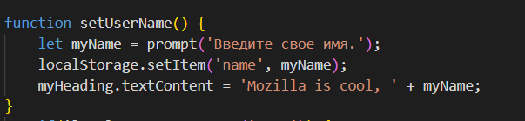
Эта функция содержит функцию prompt(), которая вызывает диалоговое окно, немного похожее на alert() кроме того, что prompt() просит пользователя ввести некоторые данные, и сохраняет эти данные в переменной, после того как пользователь нажимает OK. В данном случае, мы просим пользователя ввести его имя. Далее, мы вызываем API под названием localStorage, который позволяет нам хранить данные в браузере и извлекать их позднее. Мы используем функцию setItem() из localStorage для создания и хранения данных в свойстве под названием 'name', и устанавливаем это значение в переменную myName, которая содержит имя введённое пользователем. В конце мы устанавливаем textContent заголовку в виде строки и имени пользователя.

Slide 25
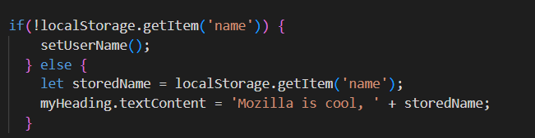
4. Затем добавьте блок if ... else - мы могли бы назвать это кодом инициализации, поскольку он структурирует приложение при его первой загрузке:
Этот блок сначала использует оператор отрицания (логическое НЕ, представленное в виде !) чтобы проверить, существуют ли данные в пункте name. Если нет, то функция setUserName() запускается для их создания. Если данные существуют (то есть, пользователь установил его во время предыдущего посещения), мы извлекаем сохранённое имя, с помощью getItem() и устанавливаем textContent заголовку в виде строки плюс имя пользователя, так же, как мы делали внутри setUserName().

Slide 26
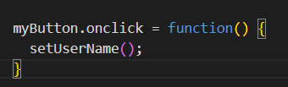
5. Наконец, установите обработчик события onclick на кнопку. При нажатии кнопки запускается функция setUserName(). Это позволяет пользователю установить новое имя, всякий раз, когда он захочет, нажатием кнопки:
Теперь, когда вы впервые заходите на сайт, он попросит вас указать имя пользователя, а затем предоставит вам персональное сообщение. Вы можете изменить имя в любое время, нажав на кнопку. В качестве дополнительного бонуса, поскольку имя хранится внутри localStorage, оно сохраняется после закрытия сайта, сохраняя при этом персонализированное сообщение при следующем открытии сайта!

